Slide 1
空洞骑士
9/17 ~ 11/17[预计]

Slide 2
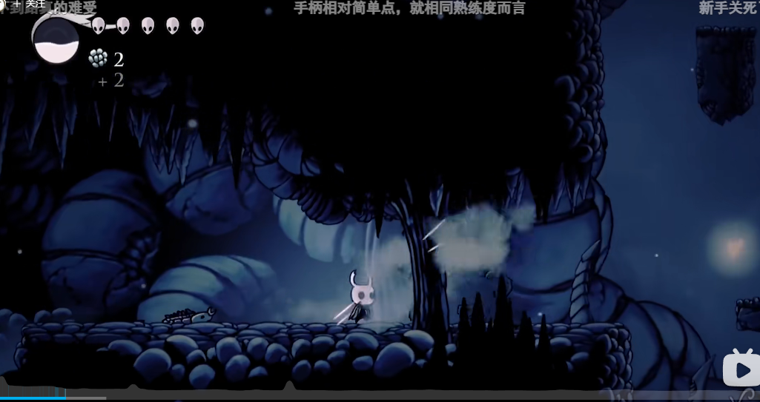
场景
场景采用的是一个2d perspective类型，人物移动的时候，背景会有一个视差移动。背景是分开制作的一张贴图。
前景部分，类似于超级马里奥，会提供一些平台用以跳跃等。
学生需要实现：资源替换

Slide 3
人物移动/动画 【第二节课】
人物移动的动画靠贴图改变实现。
具体参考资源：https://www.spriters-resource.com/search/?q=Hollow+Knight&c=-1&o%5B%5D=s&o%5B%5D=ig&o%5B%5D=g
需要至少实现移动，跳跃，攻击，跑步等动画。
学生实现：基本动画制作方法，资源的替换等。

Slide 4
攻击/受到攻击
人物和场景小怪之间存在交互，人可以攻击怪，怪物会有掉落等。
怪物也会攻击人，导致血条系统扣血。
学生需实现：攻击动画

Slide 5
场景物体交互 【第三节课】
场景中有一些物体，可以交互或者攻击掉。
交互的话会弹出一个新的页面。
学生需实现：弹出页面的制作。攻击后物品碎裂资源

Slide 6
场景氛围
在完成前面内容的情况下，可以实现一些美术效果，比方说一些灯光效果，粒子效果。

Slide 7
打击效果
在完成基本内容之后可以实现更多的打击效果。
比方说攻击的时候会出攻击特效。
花朵被打掉的时候花瓣会散开来等。

